Slide 1
Dátové sklady
K. Matiaško
2008

Slide 2
Problémy s OLTP
nedosiahnuteľnosť dát vytvorených či skrytých v transakčných systémoch,
dlhá doba čakania, pri vykonávaní zložitých dotazov

Slide 3
Chaudhuri and Dayal, SIGMOD Record, March 1997
Skladovanie dát je kolekcia technológií podporujúcich rozhodovanie, s cieľom umožniť riadiacemu pracovníkovi robiť lepšie a rýchlejšie rozhodnutie

Slide 4
Klasifikácia informačných potrieb
Operatívna úroveň
Dispozičná úroveň

Slide 5
Klasifikácia klasických informačných systémov
Transakčné systémy - Transaction Processing Systems TPS
Systémy pre riadenie - Management Information Systems MIS
Systémy pre podporu rozhodovania - Decision-Support Systems DSS
Informačné systémy pre vrcholové riadenie - Executive Information Systems EIS

Slide 6
Úroveň riadenia | Rozhodovanie a plánovanie | Typ IS | Modifikácia | Informačná úroveň
Vrcholový manažment | Strategické | EIS | Minimálna | Múdrosť
Stredný manažment | Taktické | DSS | Minimálna | Znalosť
Operačný manažment | Operatívne | MIS | Minimálna | Informácia
Bežní zamestnanci | Žiadne | TPS | Intenzívna | Dáta

Slide 7
Ciele DW:
S pokračujúcou redukciou stredných článkov riadenia, ktoré vytvárali rozbory dát, by mal DW poskytnúť podobné, alebo skôr kvalitnejšie služby.
Poskytnúť nie operatívne dáta, ale tieto dáta premenené na strategické informácie.

Slide 8
Problémy:
postavenie DW v informačnej stratégii organizácie
modelovanie DW
konštrukcia DW
údržba DW
použitie DW

Slide 9
OLAP
(On-Line Analytical Processing)
Definícia:
OLAP je druh softwarovej technológie dovoľujúcej analytikom, manažérom a majiteľom porozumieť dátam pomocou rýchleho, konzistentného a interaktívneho prístupu k širokému spektru možných pohľadov na informácie, ktoré boli transformované zo surových dát, aby odrážali skutočný rozmer podniku, tak ako je chápaný z pohľadu používateľa.

Slide 10
Funkcionalita OLAP
Funkcionalita OLAP je dynamická multidimenzionálna analýza zjednotených podnikových dát, podporujúca analytické a navigačné aktivity koncového používateľa, ktoré zahrňujú:
Kalkulácie a modelovanie naprieč dimenziami, skrz hierarchie a/alebo naprieč členmi (members)
Analýza trendov počas postupných časových periód
Rozdeľovanie podmnožín pre zobrazovanie
Zostupovanie do nižších úrovní konsolidácie (drill-down)
Prenikanie do príslušnej detailnej úrovne dát
Rotácie pre porovnania v nových dimenziách príslušnej oblasti

Slide 11
DW v informačnom prostredí organizácie
Obr. : Procesy odovzdávania dát
K. Sahin (1995): analógia s priemyselnou výrobou:
výroba dát (OLTP ⇒ selektívne dotazy)
skladovanie dát (DW, dátové tržnice ⇒ intenzívne dotazy na dáta)
predaj dát (OLAP)
Štandardizácia: OLAP Council (1995) - Arbor Soft., Comshare, IRI Software, Pilot Software.
OLTP
DW
OLAP

Slide 12
Informačné zdroje DW
db pohľad: integrácia heterogénnych dát
Prístupy:
  cez globálnu schému (neefektívne)
  špeciálne databázy - DW (možnost využitia replík, automatické zmeny, priebežné výpočty agregácií,...

Slide 13
Hlavné problémy:
  ako dostať dáta do DW
  ak-sú tam, čo s nimi robiť

Slide 14
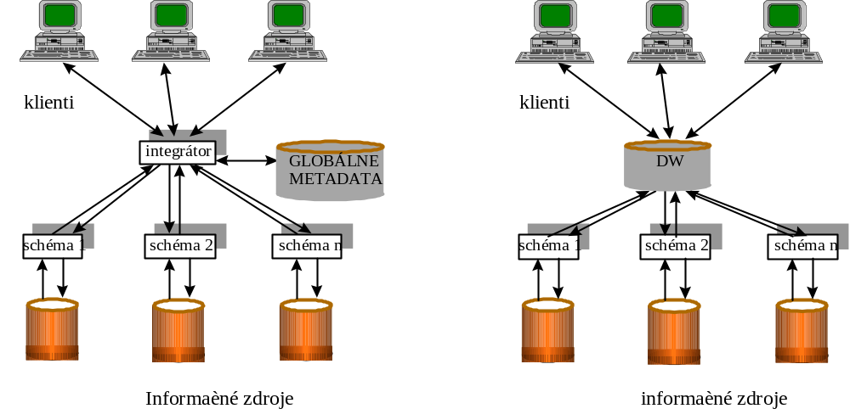
Ako integrovať dáta

Slide 15
Prístupy k integrácii dát
virtuálny pohľad
materializovaný pohľad

Slide 16
Prístupy k integrácii dát
prístup virtuálny pohľad je lepší, ak sa často menia informačné zdroje
prístup materializovaný pohľad je lepší, ak sú informačné zdroje stále a sú potrebné rýchle odozvy

Slide 17
Pravidlá OLAPu
Multidimenzionálny konceptuálny model
Transparentnosť
Dostupnosť dát
Stabilná výkonnosť
Architektúra klient/server
Generická dimenzionalita
Dynamická manipulácia s riedkymi maticami
Podpora viacerých používateľov
Neobmedzené operácie naprieč dimenziami
Intuitívna manipulácia s dátami
Flexibilné výstupy
Neobmedzené dimenzie a úrovne agregácií

Slide 18
Multidimenzionálna databáza
Definícia 1.
  Bázová dimenzia je konečná diskrétna množina D s mohutnosťou > 1 , prvkami ktorej sú atomické hodnoty nejakej veličiny ekonomického charakteru, dôležité z pohľadu používateľa.

Slide 19
Multidimenzionálna databáza
Definícia 2.
  Prvky množiny D budeme nazývať členmi tejto dimenzie.
Príklad 1. - Uvažujme strojársky podnik v ktorom môžeme definovať (okrem iných) napr. nasledujúce tri bázové dimenzie:
  Rok = {1995, 1996, 1997,1998, 1999}
  Zákazník = { VW , Ford, GM}
  Produkt = {Guličkové ložisko, Valčekové ložisko}

Slide 20
Ortogonalita dimenzie
Definícia 3.
  Dimenziu nazveme ortogonálnou k inej dimenzii vtedy a len vtedy, ak pre každý člen jednej dimenzie môžu v reálnom svete existovať všetky členy druhej dimenzie a medzi členmi týchto dimenzií neexistuje funkčná závislosť

Slide 21
Pravidlá
Pravidlo 1. - V multidimenzionálnej databáze sú všetky bázové dimenzie vzájomne ortogonálne.

Slide 22
Pravidlá
Pravidlo 2. - Každý člen bázovej dimenzie je atomický, t.j. nesmie byť pre účely modelu rozložiteľný do podčastí.

Slide 23
Merateľná dimenzia
Definícia 4.
  Merateľná dimenzia je špeciálny typ bázovej dimenzie, ktorej členy sú premenné, o hodnoty ktorých sa používateľ zaujíma. Členy merateľnej dimenzie nazývame meradlá.

Slide 24
Merateľná dimenzia
Pravidlo 3.
  Multidimenzionálna databáza musí obsahovať práve jednu merateľnú dimenziu.

Slide 25
Merateľná dimenzia
Príklad 2.
  Merateľná dimenzia obsahuje väčšinou kvantifikovateľné členy–meradlá ekonomického charakteru ako napr.: Objem predaja, Zisk, Režijné náklady...

Slide 26
Meradlá
Definícia 5. Odvodené meradlo je také meradlo, ktoré môžeme vyjadriť ako funkciu jedného alebo viacerých iných meradiel.

Slide 27
Meradlá
Definícia 6. Základné meradlo je každé meradlo, ktoré nie je odvodené.

Slide 28
Časová dimenzia
Definícia 7. Časová dimenzia je bázová dimenzia, ktorej členmi sú časové obdobia

Slide 29
Časová dimenzia
Pravidlo 4. Multidimenzionálna databáza môže obsahovať najviac jednu časovú dimenziu
Pravidlo 5. Časové obdobia časovej dimenzie by mali byť vzájomne súvislé.

Slide 30
Definícia 8. Subdimenzia je množina disjunktívnych podmnožín členov bázovej dimenzie, ktoré majú nejakú spoločnú vlastnosť.
Definícia 9. Agregovaná dimenzia je subdimenziou, ktorej zjednotenie členov je izomorfné s príslušnou bázovou dimenziou.
Príklad 3. Štát je agregovanou dimenziou bázovej dimenzie Zákazník.

Slide 31
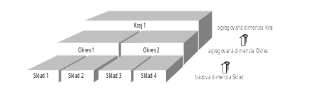

Slide 32
Multidimenzionálna databáza
Definícia
  Multidimenzionálna databáza je n-rozmerný priestor bázových dimenzií, z ktorých jedna musí byť merateľná dimenzia, a nad ktorým môže existovať m-rozmerný priestor agregovaných dimenzií .

Slide 33
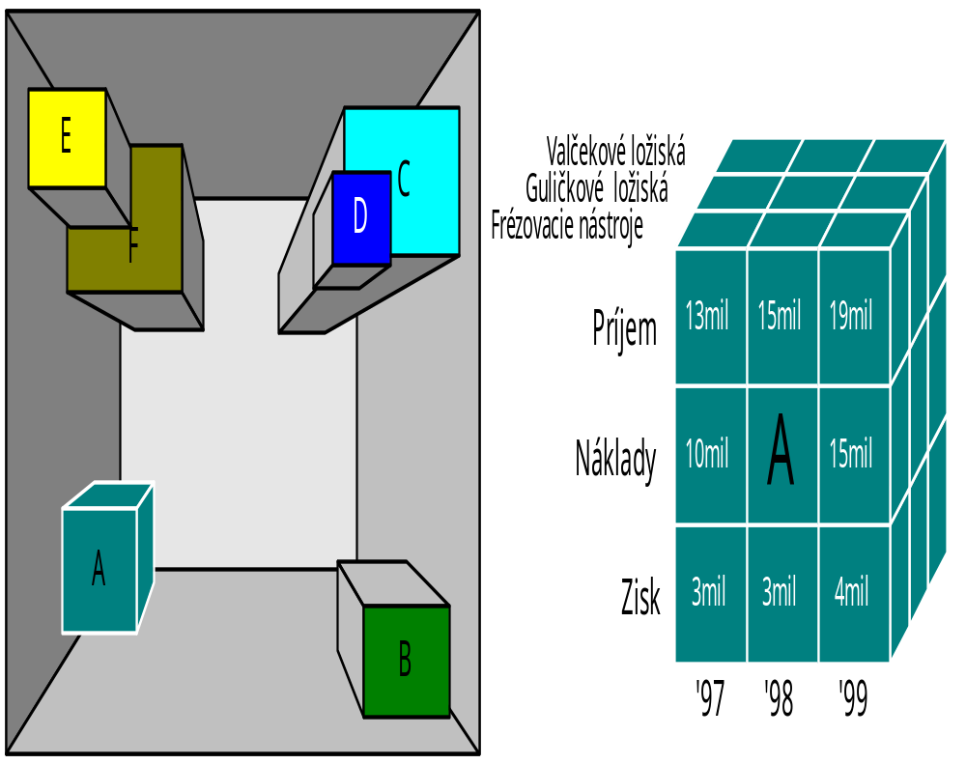

Slide 34
Multikocky
Blokové multikocky
pozostávajú z ľubovoľného počtu ortogonálnych dimenzií, pričom merateľná a časová dimenzia sú normálnymi dimenziami a v princípe sa neodlišujú od ostatných dimenzií.
Sériové multikocky
odlišujú merateľnú dimenziu v tom, že pre každé meradlo (premennú) existuje vlastná kocka, s príslušnou sadou ostatných dimenzií. Pre tieto premenné sa potom veľakrát tvorí časový rad (séria).

Slide 35
Porovnanie s RDB
Relačné databázy |  | Multidimenzionálne databázy
 | Entita |  | Bázová dimenzia
 | Atribút |  | Agregovaná dimenzia/meradlo
 | Dvojrozmernosť (kvázi-trojrozmernosť) |  | Viac-rozmernosť
 | Manipulácia s dátumovými položkami je problematická |  | Práca s dátumom a časovou dimenziou je elementárnou nutnosťou
 | Modelovanie – normalizované ERD, DFD |  | Modelovanie – hviezdicová schéma, snehová vločka
 | Štandard pre prístup – SQL |  | MDX a iné proprietárne štandardy, sčasti SQL

Slide 36
Implementačné varianty OLAP-u
MOLAP
ROLAP
HOLAP

Slide 37
MOLAP (MD-OLAP)
Multidimenzionálny OLAP je technológia, ktorá na implementáciu multidimenzionálneho modelu využíva špeciálne pre tento účel vyvinutý OLAP server s vnútornou architektúrou databázy optimalizovanou pre multidimenzionálne dáta.

Slide 38
ROLAP
Relačný OLAP je technológia, ktorú vyvinuli komerční tvorcovia RSRBD, aby dodali do svojich stávajúcich relačných systémov vrstvu pre multidimenzionálny pohľad a analýzu dát. Táto vrstva je väčšinou implementovaná vo forme aplikačného servera, nazývaného ROLAP server.

Slide 39
HOLAP
Hybridný OLAP kombinuje technológie MOLAP a ROLAP. Snaží sa využiť výhody z každej technológie v určitej oblasti. Základnou podmienkou je transparentné použitie MOLAP pre dáta s vyšším stupňom agregácie a ROLAP zas pre prácu s dátami na detailnejšej úrovni.

Slide 40
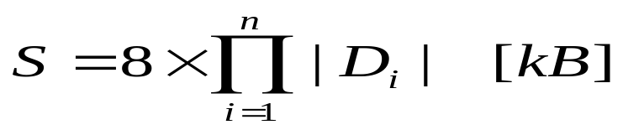
Veľkosť multidimenzionálnej databázy
keď n je počet bázových dimenzií
|Di| je mohutnosť bázovej dimenzie i.
Pre prípad podniku s bázovými dimenziami Produkt, Zákazník, Predajca, Čas a Merateľná dimenzia, ktorý má 100 produktov, 500 zákazníkov, 100 predajcov, 3 roky mesačných dát a 15 kvantitatívnych meradiel je odhadovaná veľkosť databázy 2,5 TB

Slide 41
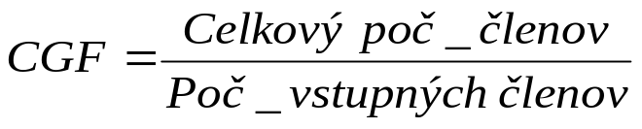
Explózia dát
CGF (Compound Growth Factor)
V prípade konsolidačnej hierarchie s tromi úrovňami a jedinou zapísanou hodnotou vstupného člena bude nárast objemu dát trojnásobný.

Slide 42
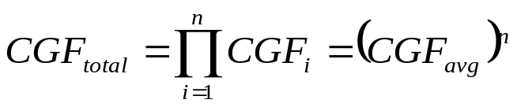
Explózia dát
CGF (Compound Growth Factor)
CGF_{total} je celkový činiteľ zloženého rastu pre n dimenzií
CGF_{avg} je priemerný činiteľ zloženého rastu.
Ak napríklad máme CGF_{avg} = 4 a počet dimenzií je 10, potom ak máme jediný vstupný člen, bude
CGF_{total} = 1 048 576.
Takže jediná vstupná hodnota má za výsledok uloženie zhruba milióna odvodených hodnôt !

Slide 43
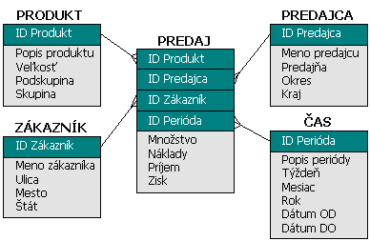
Modelovanie multidimenzionálnych dát
Star schema

Slide 44
DM - tabuľky a vzťahy
Auto
Predajca
Typ
Predajca_ID
Popis
Reprezentant
Počet_sedadiel
PREDAJ
Sídlo
Druh
Typ
Predajca_ID
Farba_ID
Farba
Množstvo
Farba_ID
Cena
Výnos
popis
Zisk

Slide 45
DM - tabuľky a vzťahy
Auto
Predajca
Typ
Predajca_ID
Popis
Mesto
Počet_sedadiel
PREDAJ
Štát
Farba
Typ
Predajca_ID
Cena

Slide 46
Príklad
Tabuľky reprezentujúce dimenzie sú Auto, Predajca a Predaj
Auto(Typ, popis,počet_sedadiel,druh)
Predajca(Predajca_ID,Mesto,Štát)
Predaj(Typ, Predajca_ID, Cena)

Slide 47
Príklad priemerná cena predaja podľa štátu
SELECT štát, AVG (cena)
FROM Predaj, predajca
WHERE Predaj.predajca_ID=Predajca.predajca_ID
AND
dátum<=’21.4.2008’

Slide 48
Vizualizácia – Star Schema
Dimension Table (Auto)
Dimension Table (Predajca)
Dimension Attrs.
Dependent Attrs.
Fact Table - Predaj
Dimension Table (Farba)
Dimension Table (etc.)

Slide 49
Vizualizácia – Datová Kocka
Auto
cena
Predajca
Farba

Slide 50
Vizualizácia – Datová Kocka
Auto
cena
Predajca
Čas

Slide 51
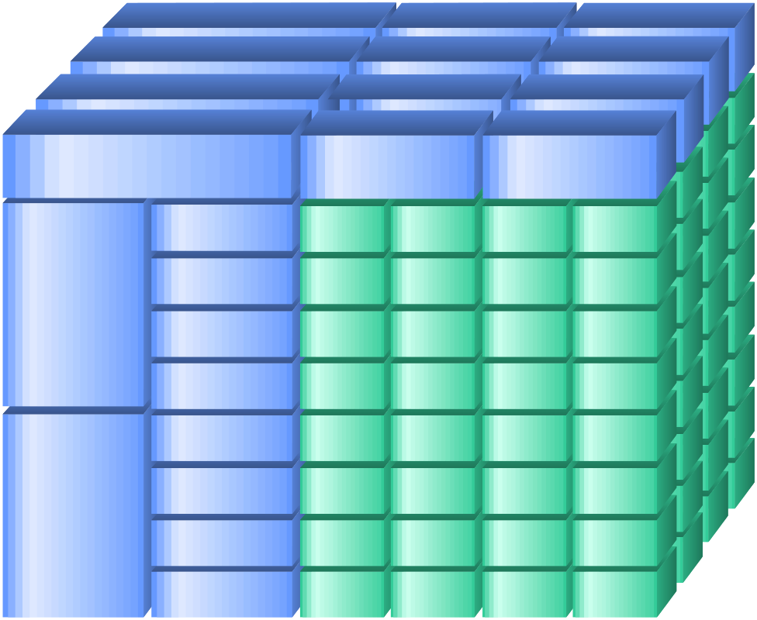
OLAP Kocka
Regionálna analýza
JAnuár
Február
PC
USA
TV
Photo
Monitors
Pc
Slovensko
TV
Photos
Monitors

Slide 52
Dátový model ROLAP
Dimenzia1
Dimenzia2
Fakty
Tabuľka
faktov
Dimenzia3
Star schema
Dimenzie

Slide 53
Hierarchia dimenzií
Región
Globálnejší
pohľad
Detailnejší
pohľad
Drill up
Drill down
Štát
Mesto

Slide 54
Hierarchia dimenzií
Skupina
Globálnejší
pohľad
Detailnejší
pohľad
Drill up
Drill down
Podskupina
Výrobok

Slide 55
Hierarchia dimenzií
rok
Globálnejší
pohľad
Detailnejší
pohľad
štvrťrok
Drill up
Drill down
týždeň
mesiac
deň

Slide 56
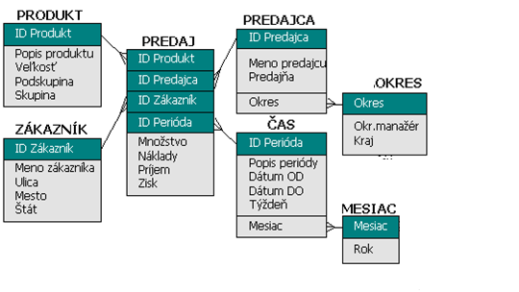
Snehová vločka – Snow Flake

Slide 57
Snehová vločka – Snow Flake
Customer
Time
time_code
order_date
month_code
month_name
quarter_code
quarter_name
year
Sales
customer_code
customer_name
company
customer_code
district_code
time_code
product_code
units_sold
revenue
cost
net_profit
Product
Geography
product_code
product_name
vendor_code
product_line_code
district_code
district_name
state_code
state_name
region_code
region_name
vendor_code
vendor_name
product_line_code
product_line_name

Slide 58
Rozdelenie kocky
FARBA
CENA
AUTO
PREDAJCA
Cena- množina dat

Slide 59
Rezy kockou
Podľa auta a predajcu
AUTO
PREDAJCA
Podľa farby a predajcu
podľa auta a farby
FARBA

Slide 60
Slice
Auto
Jedna farba
cena
Predajca
Farba

Slide 61
Slice
Auto
Vybrané obdobie
cena
Predajca
Čas

Slide 62
Modelovanie multidimenzionálnych dát
Star schema

Slide 63
DOPYT
CREATE VIEW
Predaj_v_regione(SKUPINA,MNOZSTVO,KRAJ)
AS SELECT
P.SKUPINA, PP.MNOZSTVO, C.KRAJ
FROM
PRODUKT P, PREDAJCA C, PREDAJ PP
WHERE
P.ID_PRODUKT=PP.ID_PRODUKT
AND C.ID_PPREDAJCA=PP.ID_PREDAJCA;

Slide 64
DOPYT
SELECT
SKUPINA, KRAJ, SUM(MNOZSTVO)
FROM Predaj_v_regione
GROUP BY SKUPINA, KRAJ;

Slide 65
DOPYT
SELECT KRAJ, SUM(MNOZSTVO)
FROM Predaj_v_regione
WHERE SKUPINA=”POCITACE”
GROUP BY KRAJ;

Slide 66
DOPYT
SELECT SKUPINA, SUM(MNOZSTVO)
FROM Predaj_v_regione
WHERE KRAJ=”ZILINA”
GROUP BY SKUPINA;

Slide 67
DOPYT- Agregácia
CREATE VIEW Prijem_celkom
( ID_PRODUCT,ID_PREDAJCA,SUMA)
AS SELECT
P.ID_PRODUCT, P.ID_PREDAJCA, SUM(PRIJEM)
FROM PREDAJ P
GROUP BY P.ID_PRODUCT, P.ID_PREDAJCA;
SELECT PC.SKUPINA, SUM (SUMA)
FROM Prijem_celkom PC, PRODUKT P
WHERE PC.ID_PRODUCT=P.ID_PRODUCT
GROUP BY SKUPINA;

Slide 68
DOPYT- Agregácia
CREATE VIEW Prijem_celkom(ID_PRODUCT,ID_PREDAJCA,SUMA)
AS SELECT
P.ID_PRODUCT, P.ID_PREDAJCA, SUM(PRIJEM)
FROM PREDAJ P
GROUP BY P.ID_PRODUCT, P.ID_PREDAJCA;
SELECT PC.KRAJ, SUM (SUMA)
FROM Prijem_celkom PC, PREDAJCA P
WHERE PC.ID_PREDAJCA=P.ID_PREDAJCA
GROUP BY KRAJ;

Slide 69
Dopyt – Drill up-
Predajca->okres->kraj
SElect P.ID_PRODUKT,PP.KRAJ,SUM(MNOZSTVO)
FROM PREDAJ P, PREDAJCA PP
WHERE P.ID_PREDAJCA=PP.ID_PREDAJCA
GROUP BY PP.KRAJ, P.ID_PRODUKT

Slide 70
Dopyt –
SElect P.ID_PRODUKT,C.MESIAC,SUM(MNOZSTVO)
FROM PREDAJ P, CAS C
WHERE P.ID_PERIODA=C.ID_PERIODA
GROUP BY C.MESIAC, P.ID_PRODUKT

Slide 71
Dopyt – Rolling up - agregovanie
SElect P.ID_PRODUKT,C.ROK,SUM(MNOZSTVO)
FROM PREDAJ P, CAS C
WHERE P.ID_PERIODA=C.ID_PERIODA
GROUP BY C.ROK, P.ID_PRODUKT

Slide 72
Dopyt – dice po mesiacoch
SElect P.ID_PRODUKT,C.MESIAC,SUM(MNOZSTVO)
FROM PREDAJ P, CAS C
WHERE P.ID_PERIODA=C.ID_PERIODA
GROUP BY C.MESIAC, P.ID_PRODUKT

Slide 73
Dopyt – slice pre vybraný atribút
SElect P.ID_PRODUKT,C.MESIAC,SUM(MNOZSTVO)
FROM PREDAJ P, CAS C
WHERE P.ID_PERIODA=C.ID_PERIODA
and P.ID_OKRES=“Zilina”
GROUP BY C.MESIAC, P.ID_PRODUKT

Slide 74
Datové kocky
CUBE (F) ak F j tabuľka faktov
Pr.:
Predaj (Model, Farba, Dátum, Predajca, suma, Počet)

Slide 75
Datové kocky
Pr.:
Predaj (Model, Farba, Dátum, Predajca, suma, Počet)
N-tica:- informácia o jednom predajcovi a jeho výsledku v predaji červených Fiatov
(Fiat, červený,1.3.2005, Automax, 1360, 3)

Slide 76
Datové kocky
Pr.:
Predaj (Model, Farba, Dátum, Predajca, suma, Počet)
N-tica:- informácia o jednom predajcovi a jeho výsledku v predaji Fiatov bez rozdielu farby u predajcu AUTOMAX
(Fiat, *,1.3.2005, Automax, 7360, 9)

Slide 77
Datové kocky
Pr.:
Predaj (Model, Farba, Dátum, Predajca, suma, Počet)
N-tica:- informácia o jednom predajcovi a jeho výsledku v predaji Fiatov bez rozdielu farby a všetci predajcovia
(Fiat, *,1.3.2005,* , 37360, 89)

Slide 78
Datové kocky
Pr.:
Predaj (Model, Farba, Dátum, Predajca, suma, Počet)
N-tica:- informácia o jednom predajcovi a jeho výsledku v predaji Fiatov bez rozdielu farby a všetci predajcovia za celé obdobie
(Fiat, *,*,* , 337360, 1239)

Slide 79
Datové kocky
Pr.:
Predaj (Model, Farba, Dátum, Predajca, suma, Počet)
N-tica:- informácia o jednom predajcovi a jeho výsledku v predaji áut bez rozdielu farby a všetci predajcovia za celé obdobie
(*, *,*,* , 7337360, 81239)

Slide 80
Datové kocky
Pr.:
Predaj (Model, Farba, Dátum, Predajca, Cena, Počet)
Select Farba, (suma/pocet) priemerna_cena FROM Predaj
WHERE model=‘Fiat’
GROUP by Farba
(Fiat, farba,*,* , suma, pocet)

Slide 81
Architektúra ROLAP
Metadata
Data
Warehouse
(RDBMS)
Dotazovacie
nástroje DSS/EIS
OLE
SQL
OLAP
server
Kocky
Řiadky

Slide 82
Dátové sklady
Definícia 1
  Dátový sklad je fyzicky oddelené skladisko dát transformovaných z operatívnej úrovne a určených pre dispozičnú úroveň.
Definícia 2
  Dátový sklad ( William Inmon) je subjektovo orientovaná, integrovaná, časovo rozlíšená a stála zbierka dát určená na podporu procesu manažérskeho rozhodovania.

Slide 83
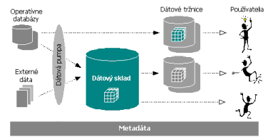
dw

Slide 84




Trojúrovňová architektúra
OLTP Server
Web klienti
(IE / Netscape)
Aplikačný server
DCOM
Transaction
Server
OLAP
procesor
DAL,
SQL,
MD,
Sch,
atď.
SQL
Statistic.
Veda.-tech.
Financie
Uživat.
administrácia
HTTP
Web
Server

Slide 85
...

Slide 86
Príklad – predaj áut
Predajca
OBJEM
Auto
Čas
OBJEM - množina dát
dalšie pojmy: pozícia, bunky

Slide 87
Príklad – predaj áut
FARBA
OBJEM
MODEL
PREDAJCA
OBJEM - množina dát
další pojmy: pozice, buňky

Slide 88
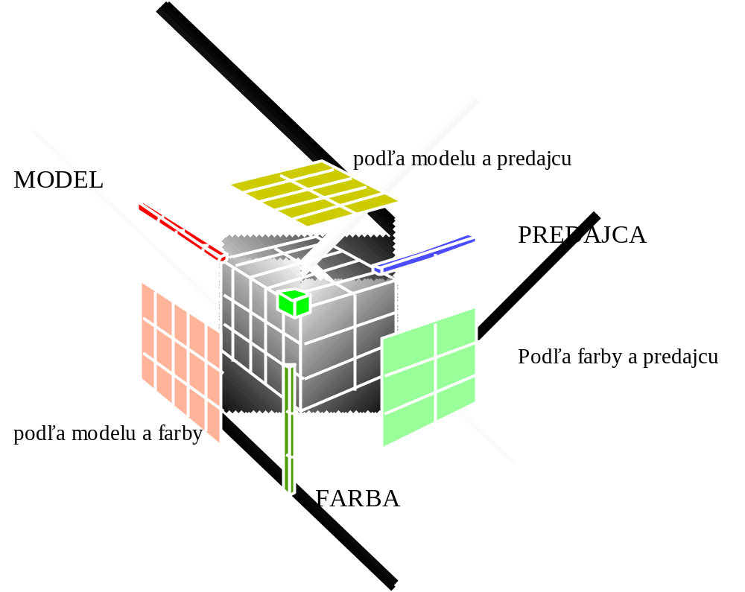
Rezy hyperkockou
Rezy hyperkockou

Slide 89
DB reprezentovaná tabuľkou
MODEL FARBA PREDAJCA OBJEM MODEL FARBA PREDAJCA OBJEM
Škoda zelená Autosalon W 3 Mustang biela Autosalon W 8
Škoda zelená Autogroup ZA 10 Mustang biela Autogroup ZA 1
Škoda červená Autosalon W 1 Mirafiori zelená Autosalon W 2
Škoda červená Autogroup ZA 3 Mirafiori zelená Autogroup ZA 3
Škoda biela Autosalon W 2 Mirafiori červená Autosalon W 7
Škoda biela Autogroup ZA 8 Mirafiori červená Autogroup ZA 1
Mustang zelená Autosalon W 11 Mirafiori biela Autosalon W 1
Mustang zelená Autogroup ZA 3 Mirafiori biela Autogroup ZA 5
Mustang červená Autosalon W 2
Mustang červená Autogroup ZA 4

Slide 90
Auto-Model-Farba-Predajca
Auto(ID, model, farba)
Predajca(meno, mesto, štát, telefón)
Predaj (ID, dátum, predajca, cena)
Čas(deň, týždeň, mesiac, rok)

Slide 91
Priemerný predaj
OLTP
Select štát, AVG (cena)
FROM predaj , predajca
WHERE dátum>= ‘1.8.2005’ AND
predajca.meno=predaj.predajca
GROUP BY štát

Slide 92
Slice – v rozmere model
Dice – v rozmere Farba
Select farba, SUM (cena)
FROM predaj NATURAL JOIN Auto
WHERE model=Škoda
GROUP BY farba

Slide 93
Select farba, mesiac, SUM (cena)
FROM (predaj NATURAL JOIN Auto)JOIN Čas ON dátum=deň
WHERE model=Škoda
GROUP BY farba, mesiac

Slide 94
Select predajca, mesiac, SUM (cena)
FROM (predaj NATURAL JOIN Auto)JOIN Čas ON dátum=deň
WHERE model=Škoda AND farba=červená
GROUP BY mesiac, predajca

Slide 95
Select predajca, rok, SUM (cena)
FROM (predaj NATURAL JOIN Auto)JOIN Čas ON dátum=deň
WHERE model=Škoda AND farba=červená AND (rok=2005 OR rok=2006)
GROUP BY rok, predajca

